Slide 1

Comité de Gestión Tributaria,
Aduanera y Cambiaria TAC 2026
Dirección Seccional Delegada de Impuestos y Aduanas de Pamplona
24 de junio de 2026

Slide 2


Comité de Gestión Tributaria, Aduanera y Cambiaria TAC 2026
Perfil de la Dirección Seccional Delegada de Impuestos y Aduanas de Pamplona
Resolución 066 del 09 de agosto de 2021
Decreto 1742 del 2020
Autoriza el funcionamiento permanente de la Dirección Seccional Delegada de Impuestos y Aduanas de Pamplona y determina su competencia funcional y territorial .
Modificó la estructura de la DIAN y establece dentro de las funciones del Director General determinar la jurisdicción y organizar funcionalmente las Direcciones Seccionales

Slide 3
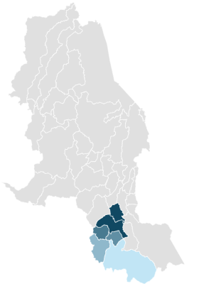


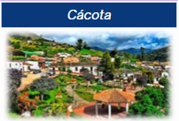
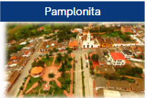
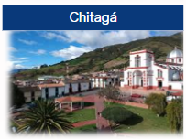
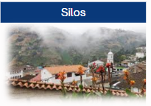
Comité de Gestión Tributaria, Aduanera y Cambiaria TAC 2026
Competencia territorial
Pamplonita
Mutiscua
Pamplona
Cácota
Silos
Chitagá

Slide 4

Comité de Gestión Tributaria, Aduanera y Cambiaria TAC 2026
Fiscalización Aduanera
1
6
2
Despacho
Administrativa y Financiera
5
3
Talento Humano
Operación Logística
4
Servicio al Ciudadano

Slide 5
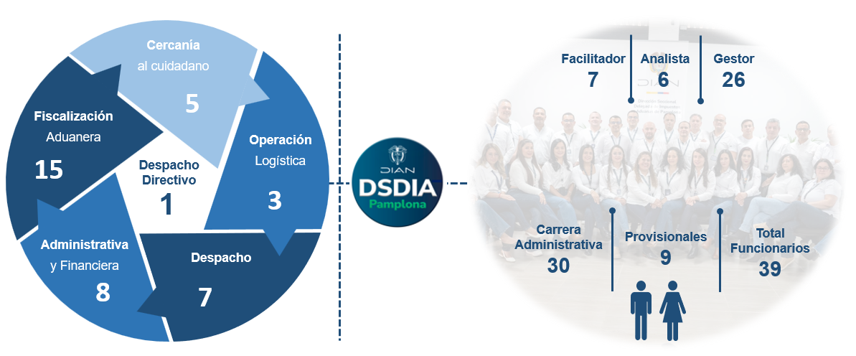
Comité de Gestión Tributaria, Aduanera y Cambiaria TAC 2026
Talento humano

Slide 6
Comité de Gestión Tributaria, Aduanera y Cambiaria TAC 2026
Cercanía al ciudadano – corte a mayo 2026
Persona Natural
Inscritos
Inscritos RUT - Jurisdicción
Persona Natural
Persona Jurídica
Jurisdicción
Pamplona
27507
1337
2026
Chitagá
2944
200
Persona Jurídica
2025
Pamplonita
1697
115
Silos
1291
69
Mutiscua
1011
78
Cácota
875
85
Fuente: Muisca DIAN

Slide 7
Comité de Gestión Tributaria, Aduanera y Cambiaria TAC 2026
Persona Natural
Cercanía al ciudadano
Perfilamiento por responsabilidades – PN / PJ
Responsabilidad
Persona Natural
Persona Jurídica
Inscritos RUT
35325
1884
Obtención NIT (R-20)
7004
3
Renta
9860
1171
RUB
0
1392
Persona Jurídica
Rte. Fuente
68
1847
2026
IVA
481
766
2025
No responsable IVA
21798
0
INC
75
46
No responsable INC
1078
0
Reg. Simple Tributación
41
42
Facturador electrónico
1013
578

Slide 8
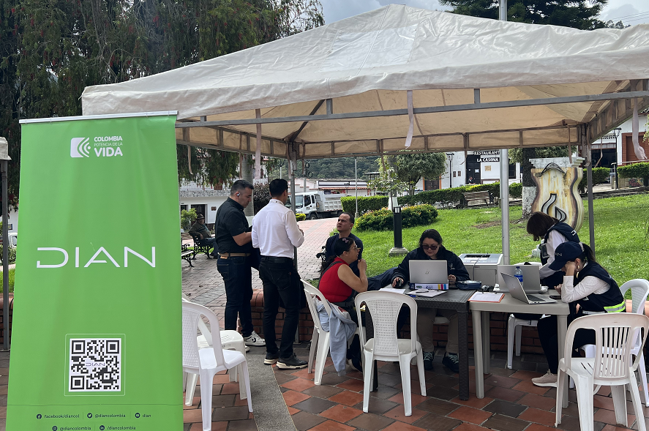
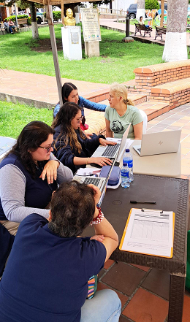
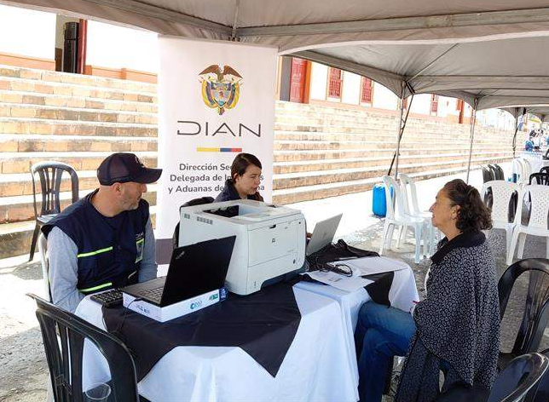
Comité de Gestión Tributaria, Aduanera y Cambiaria TAC 2026
Cercanía al ciudadano
Puntos móviles / Ferias de Servicio y punto de contacto
Descripción
2025
Corte a Mar 2026
Número de Puntos Móviles y Ferias de Servicio
25
14
Número de Trámites Atendidos en Punto Móvil y Ferias de Servicio
494
235
Número de Orientaciones en Punto de Contacto
878
57
Número de Trámites en Punto de Contacto
4.179
1.082
Número de PQRSD Atendidas
435
88

Slide 9
Comité de Gestión Tributaria, Aduanera y Cambiaria TAC 2026
Cercanía al ciudadano
Acciones de participación ciudadana - Feria de servicios – Puntos Móviles 2025
5 - Ferias de Servicios
20 - Puntos Móviles
No. de Trámites Atendidos
24 de julio 2025
07 de septiembre 2025
11 de septiembre 2025
16 de septiembre 2025
03 de octubre 2025
30 de enero 2025
06, 13, 18 y 20 de febrero 2025
04, 25 al 28 y 29 de marzo 2025
08 May - 2025
19 y 27 de junio 2025
04 y 18 de julio 2025
02, 22 y 29 de agosto 2025
4 de septiembre 2025
22 y 27 de noviembre 2025
No. de Trámites Atendidos
77
417
En las jornadas se atendieron los trámites de inscripción y actualización del RUT, se brindó orientación de renta y en registro de único de beneficiaries RUB
No. Orientaciones
No. Orientaciones
Feria Secretaria de hacienda de Pamplona
Feria Alcaldía de Pamplonita
Feria Alcaldía de Pamplonita
Feria Cámara de Comercio Y Gobernación Norte de Santander
Feria Alcaldía de Chitagá y Inspecciones de policía
Alcaldía de Pamplona
Alcaldía de Pamplonita
Alcaldía de Cácota
Alcaldía de Mutiscua
Alcaldía de Chitagá
Alcaldía de Silos
Cámara de Comercio
Promotora de Juntas de Acción comunal
Luna Asesores & Consultores S.A.S
Secretaria de Hacienda de Pamplona
EmpoPamplona
Centro Comercial San Andresito
19
91
No. Clientes Atendidos
No. Clientes Atendidos
335
607
Fuente SIE DIAN

Slide 10




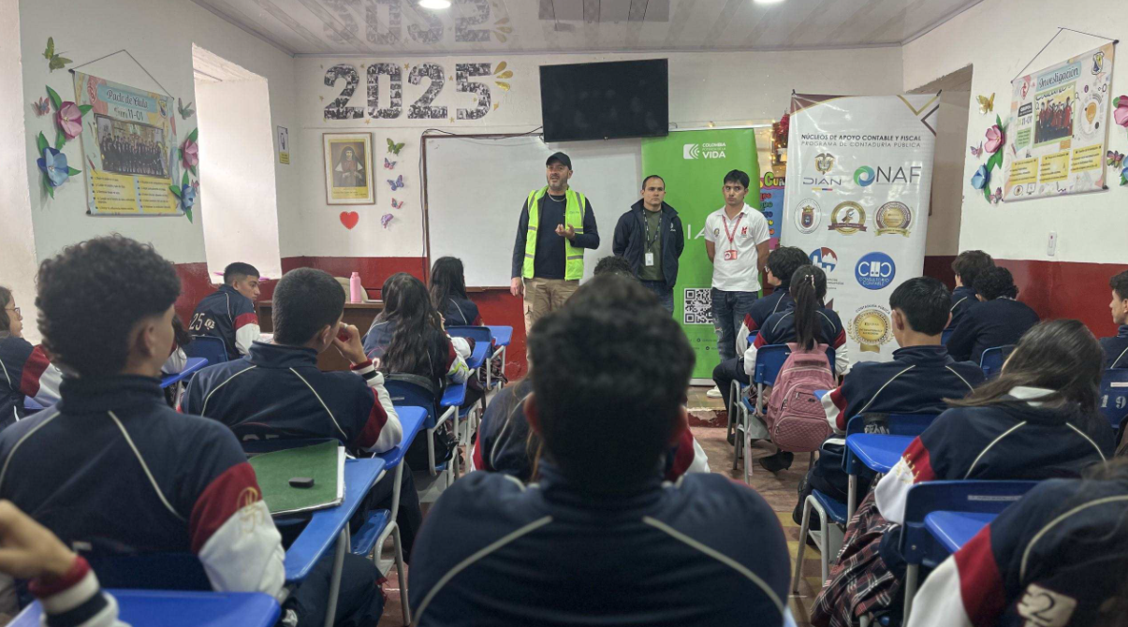
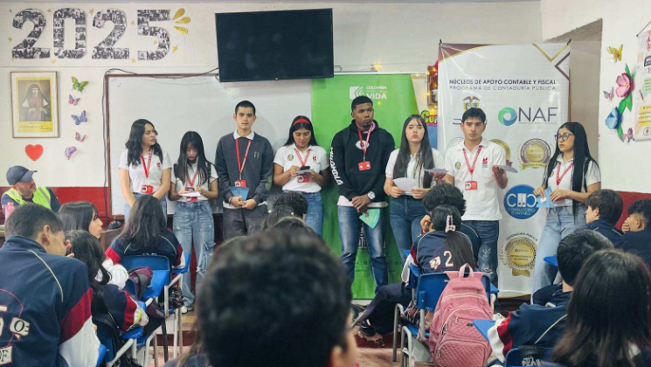

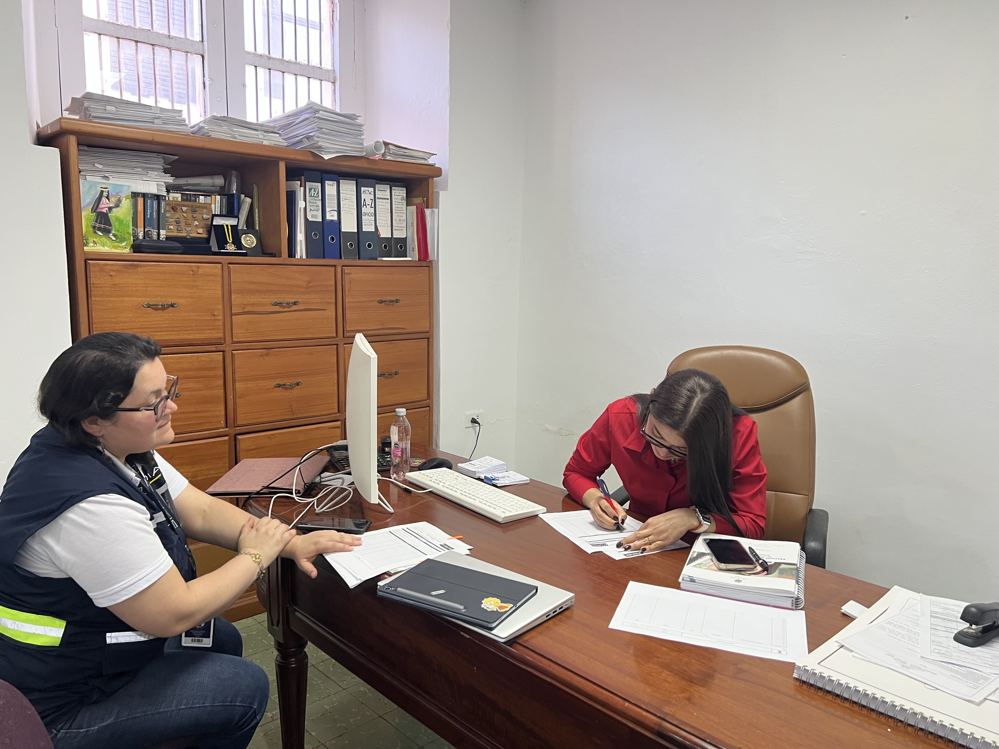

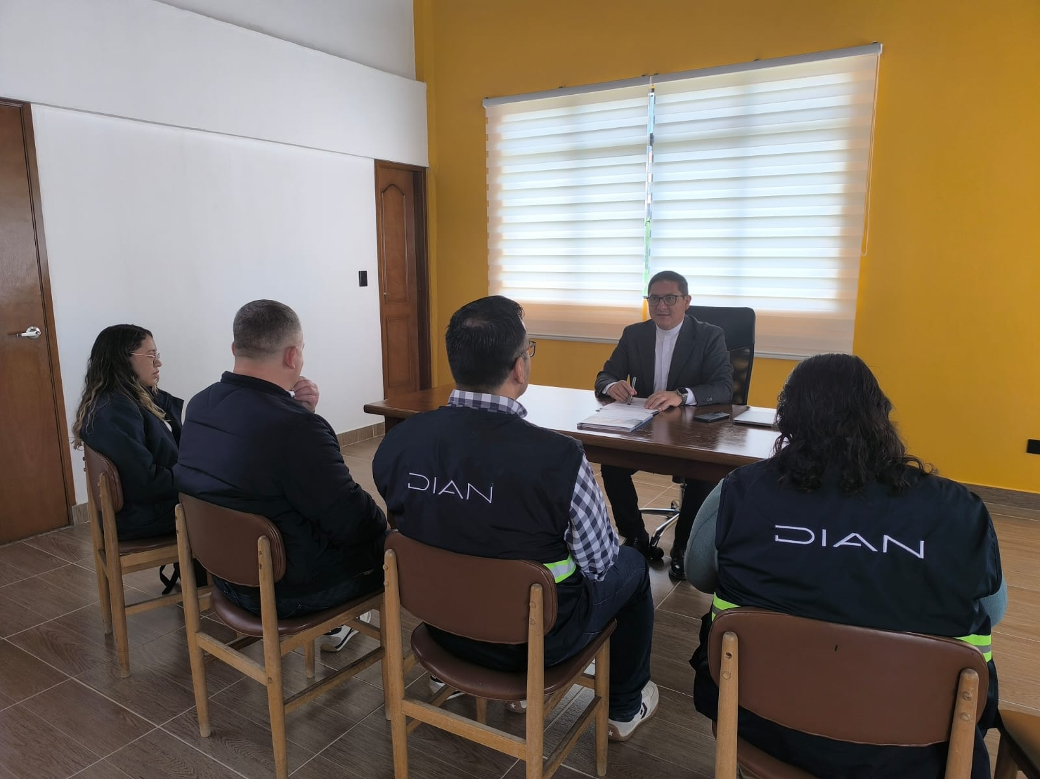
Comité de Gestión Tributaria, Aduanera y Cambiaria TAC 2026
NAF 2025
Cultura de la Contribución 2025 - 2026
2025 – Convenio con la Institución Educativa
Brighton Pamplona
Estudiantes Certificados
Ciudadanos Clientes Atendidos
26
1191
Los Núcleos de Apoyo Contable y Fiscal – NAF, Son una iniciativa de responsabilidad social, adoptados por la DIAN e implementados por las Instituciones de Educación Superior – IES, con el fin fortalecer las políticas públicas de educación fiscal y promover los programas de cultura tributaria, donde estudiantes y maestros, previamente capacitados, brindan sin ningún costo, orientación básica y permanente a personas naturales y jurídicas en materia tributaria, aduanera, cambiaria y de los servicios en línea administrados por la DIAN.
Dado que los NAF operan bajo la figura de Convenios de Cooperación Interinstitucional, durante la vigencia de la alianza, el supervisor designado por la Seccional registra en la sección de "Ejecución del Contrato" de SECOP II los informes periódicos de gestión. En donde se reporta la cantidad de ciudadanos atendidos, el número de estudiantes de contaduría pública capacitados y las actividades de cultura tributaria desarrolladas.
2026 – Convenio con la Institución Educativa Cambridge School Pamplona y Convenio con el Seminario Menor Santo Tomás de Aquino - Pamplona

Slide 11
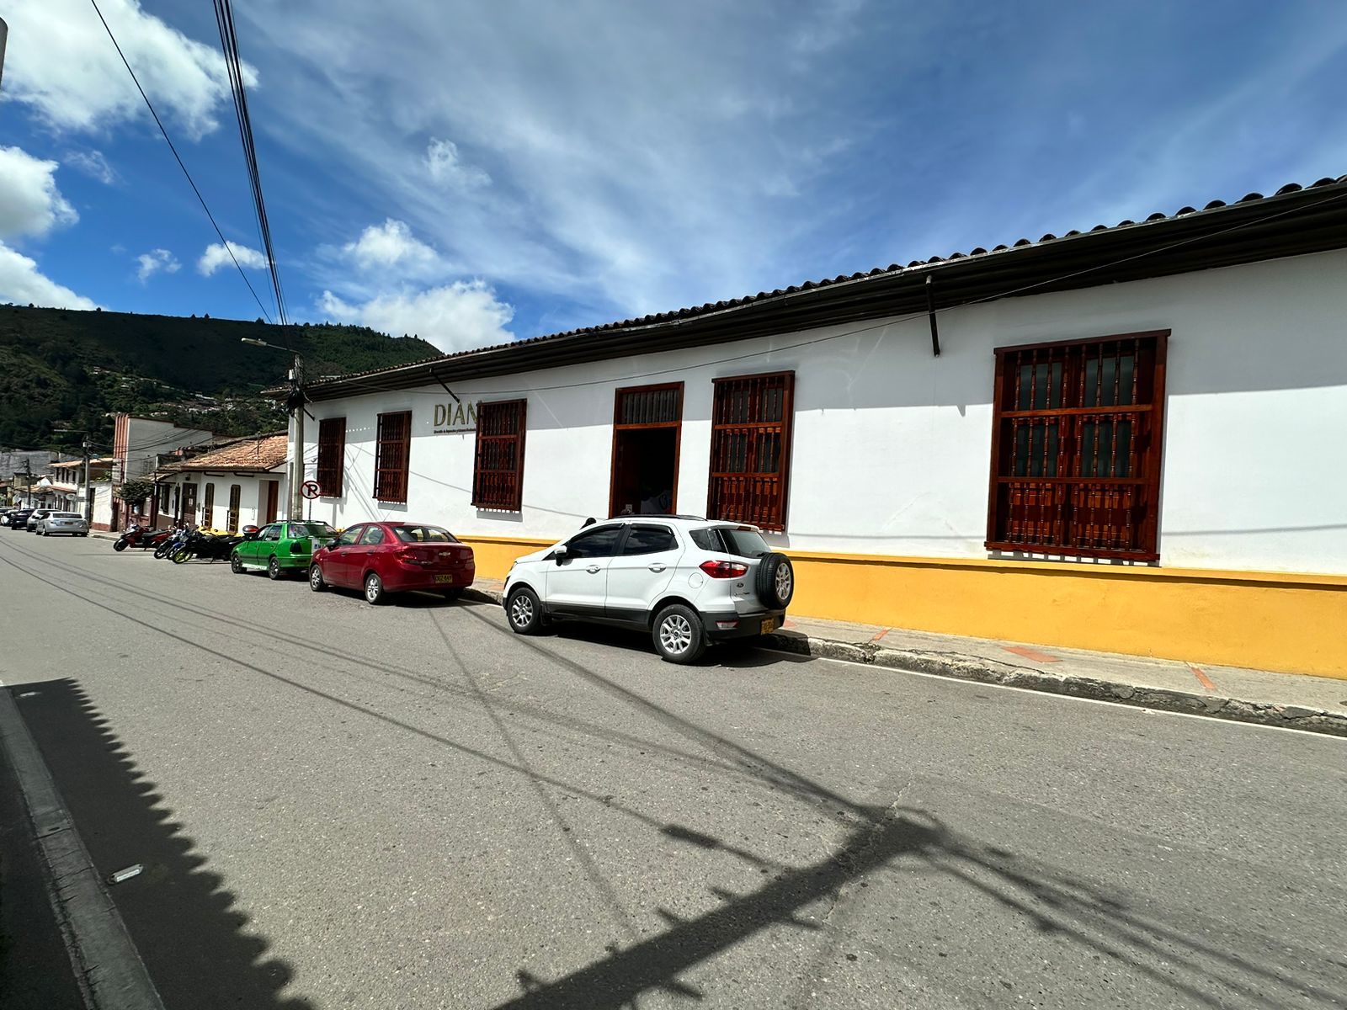
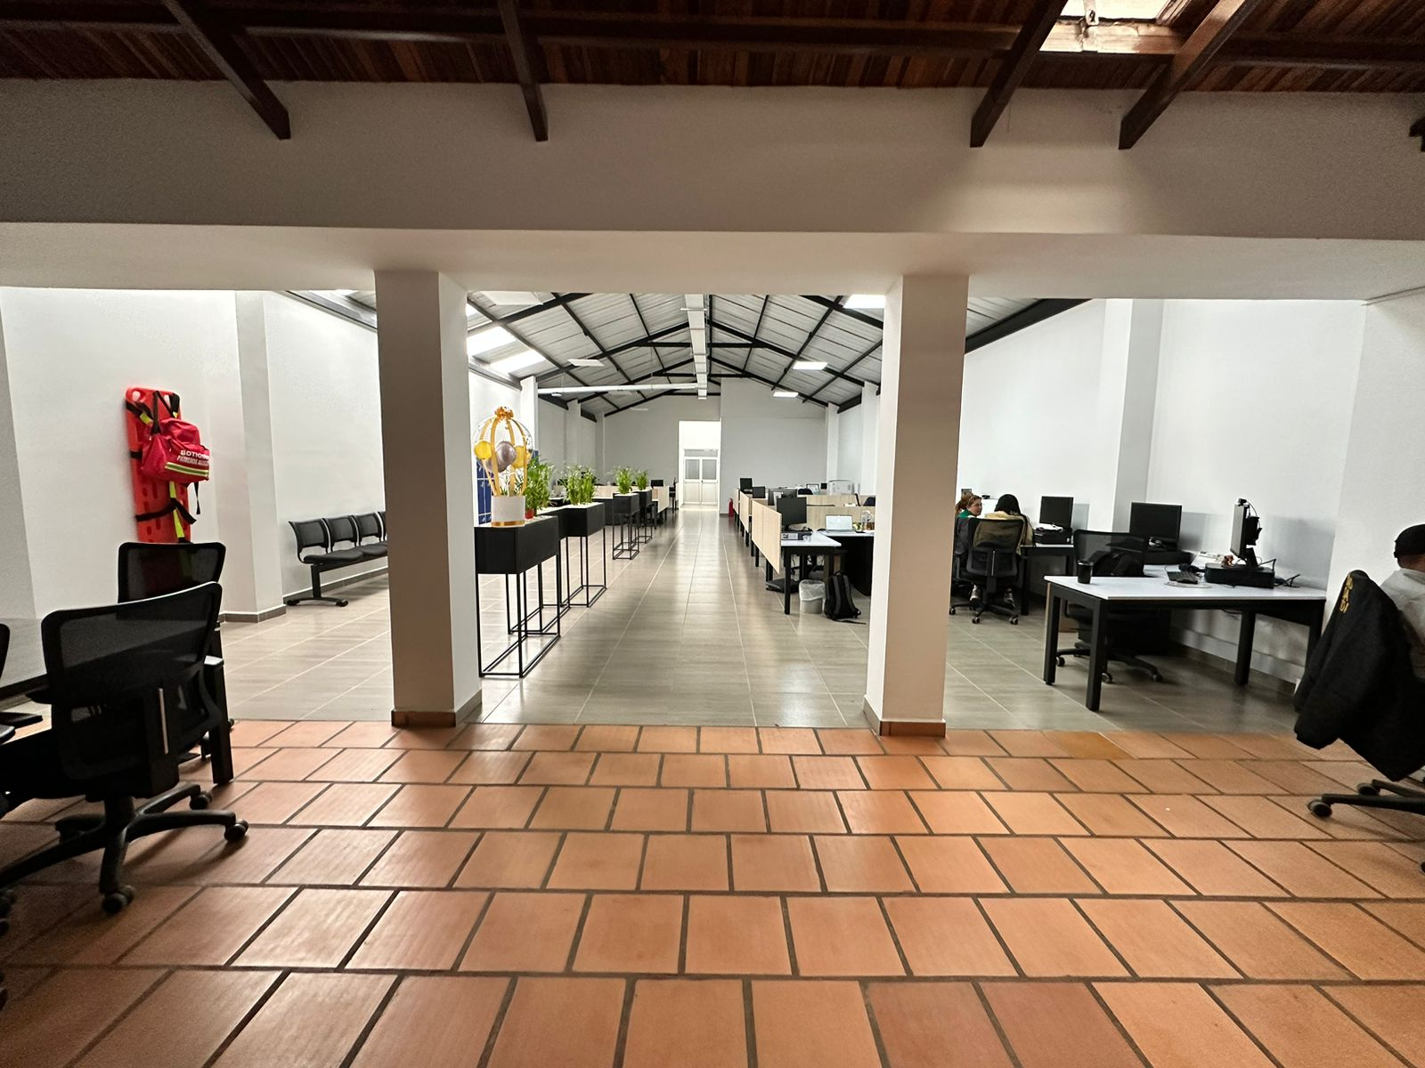

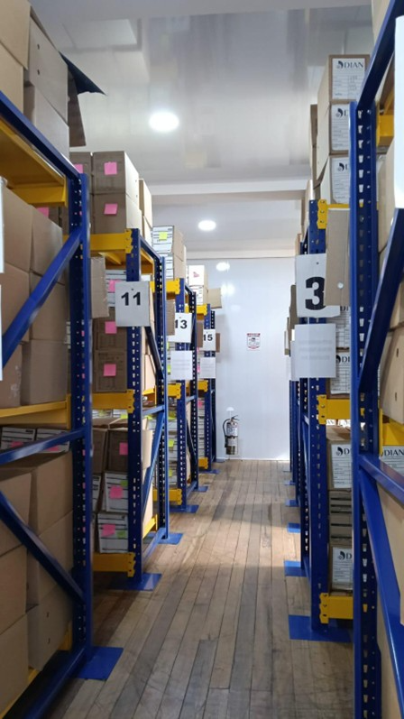
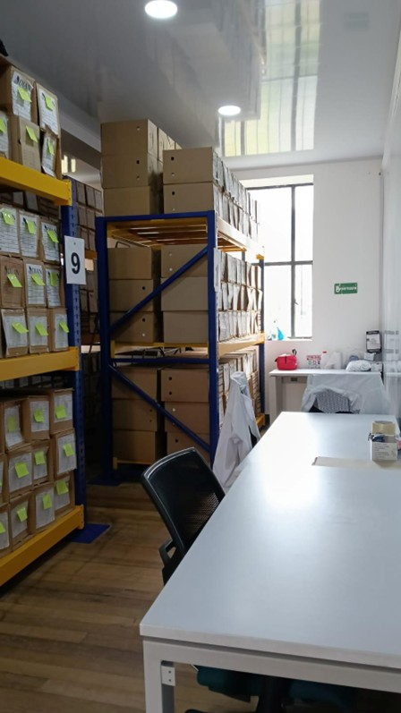
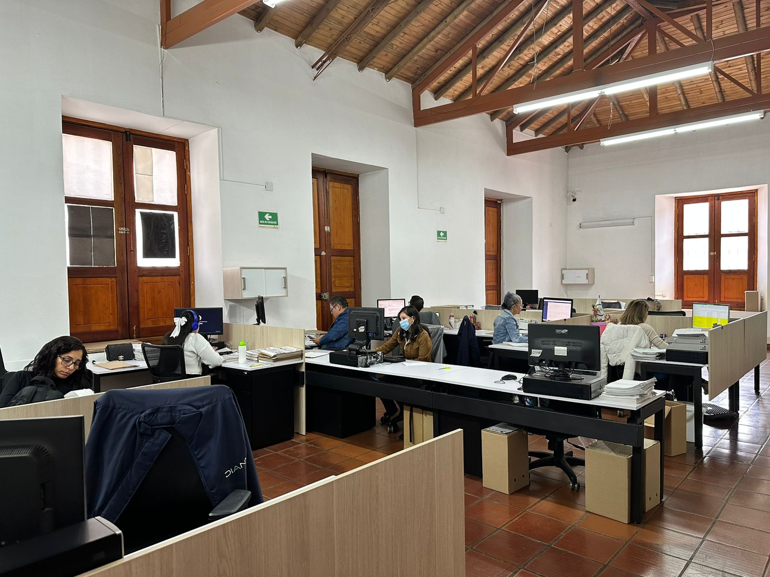
Comité de Gestión Tributaria, Aduanera y Cambiaria TAC 2026
Gestión administrativa
Infraestructura, contratos y ejecución presupuestal
Arrendamientos
Sede admón.
Sede archivo
Servicios
generales
Seguridad
Privada
Aire Acondicionado
Soporte técnico
Fotocopiado
Mensajería - Correspondencia
Papelería
Combustible
Mantenimiento de vehículos
Almacenamiento de mercancías
Ferretería

Slide 12

Comité de Gestión Tributaria, Aduanera y Cambiaria TAC 2026
Operación logística
Gestión de inventario de mercancías aprehendidas, decomisadas o abandonadas
Descripción
2024
2025
Corte a May 2026
Saldo Inicial Inventarios ADA
2.129 M
1.385 M
1.076 M
Ingreso Mercancías ADA
2.580 M
2.095 M
441M
Logro 2025
+100%
Disposición Mercancías ADA
3.324 M
2.423 M
377 M
Saldo Final Inventarios ADA
1.385 M
1.076 M
1.140 M
Fuente TBG Planeación

Slide 13
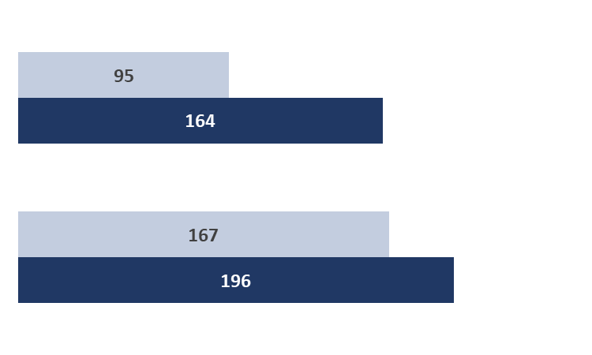
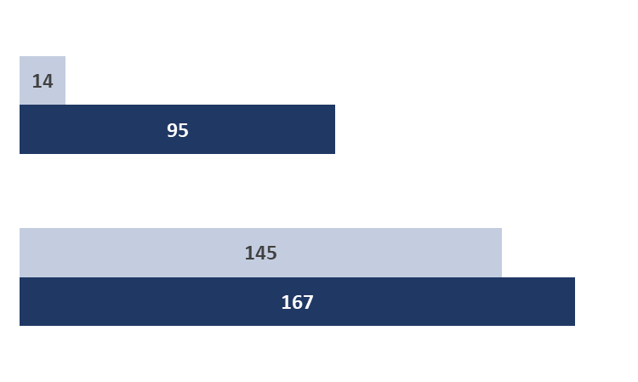
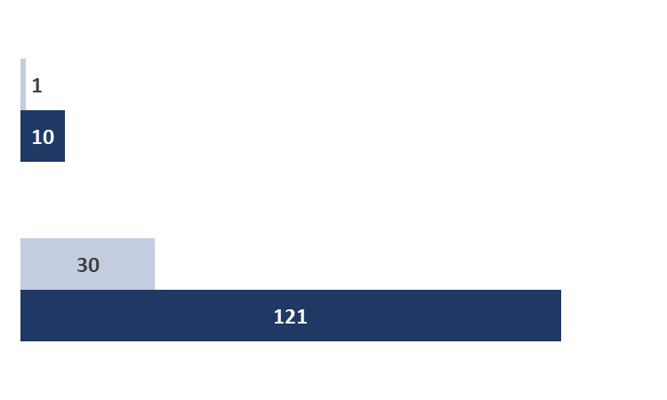
Comité de Gestión Tributaria, Aduanera y Cambiaria TAC 2026
Operación logística
Ejecución del costo de almacenamiento, transporte y complementarios
Transporte y SS Compl.
2024
Transporte y SS Compl.
2025
Transporte y SS Compl.
I Trim. 2026
Almacenamiento
Almacenamiento
Almacenamiento
Presupuesto
Ejecución
Presupuesto
Ejecución
Presupuesto
Ejecución
2024 – Ahorro del 15% en almacenamiento y
42% en transporte y servicios complementarios
2025 – Ahorro del 13% en almacenamiento y
85% en transporte y servicios complementarios
Avance 2026 – Pendiente por ejecutar el 75% en almacenamiento y
88% en transporte y servicios complementarios
* Cifra en millones de pesos

Slide 14
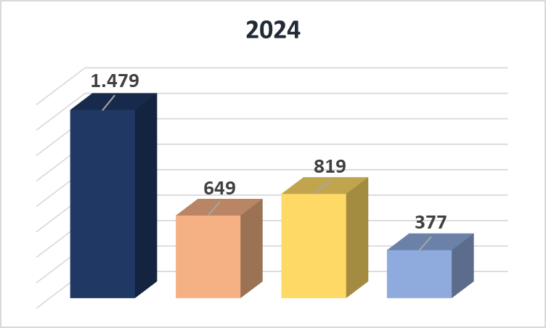
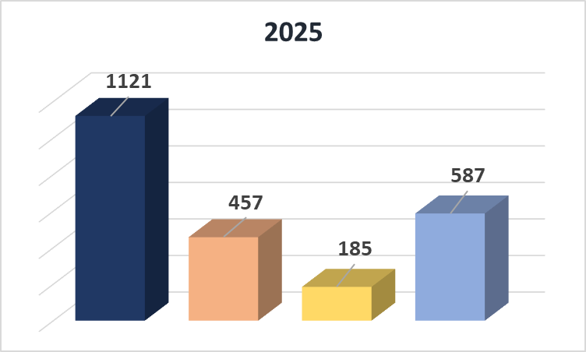
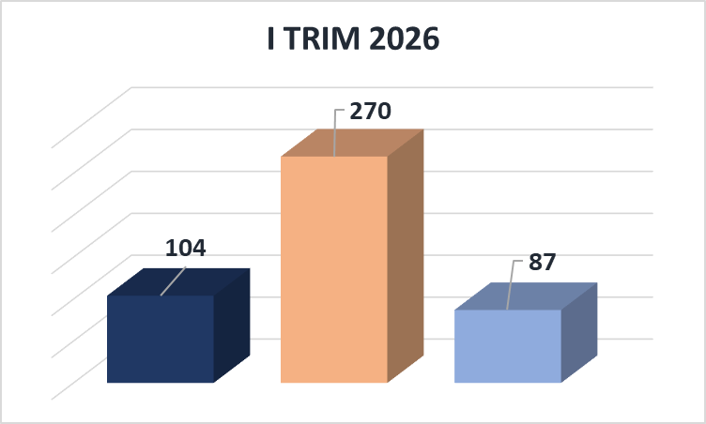
Comité de Gestión Tributaria, Aduanera y Cambiaria TAC 2026
Operación logística
Logro 2025
+100%
Disposición de mercancías
Año 2024 – Donación a 10 entidades por $1,479,723,933
Año 2025 – Donación a 13 entidades por $1,121,207,488
Avance 2026 – Donación a 3 entidades por $104,014,017
Donación
Destrucción
Chatarrización
Otros
* Cifra en millones de pesos

Slide 15
Comité de Gestión Tributaria, Aduanera y Cambiaria TAC 2026
2025 – 15 proyectos
Entidad Beneficiaria
Valor Donado
Operación logística
Beneficiarios de donaciones
Municipio Manzanares Caldas
72.916.472
2024 – 12 proyectos
Municipio Hato-Santander
32.576.363
2025 – 3 proyectos
Entidad Beneficiaria
Valor Donado
Departamento del Cesar
(3 Proyectos)
166.134.776
Entidad Beneficiaria
Valor Donado
Municipio de Sipí (Depto. Choco)
244.792.646
Municipio de Matanza Santander
74.347.102
Municipio de Valledupar
22.178.274
Municipio Cabrera (Santander)
139.064.329
Municipio de Pamplona
96.216.625
Municipio Arjona Bolívar
53.519.728
Municipio de Rondón (Boyacá)
195.797.570
Municipio de Guapota Santander
70.264.511
Municipio del Peñón - Bolivar
28.316.015
Municipio Siachoque (Depto. Boyacá)
129.245.960
Municipio Palma del Socorro
90.363.322
Municipio Socorro (Santander)
140.389.239
Municipio El Carmen (N. de S.)
51.814.782
2024
2025
Municipio de Pisba (Boyacá)
131.321.301
Municipio Palmas del Socorro - Santander
157.034.505
Municipio de Pamplona
(2 Proyectos)
197.711.266
Municipio de Cucutilla
(N. de S.)
101.610.786
$1.479.723.933
$1.121.207.488
Municipio Chitagá
(2 Proyectos)
91.882.824
Municipio de Villa del Rosario
84.865.671
2026
Municipio de Pamplonita
171.739.402
Policía Nacional
1.420.857
37.779.396
$104.014.017
Municipio de San Sebastián de Buenavista (Magdalena)
Municipio de Chitagá
121.641.716

Slide 16
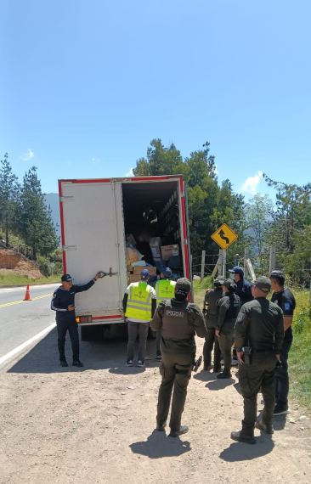
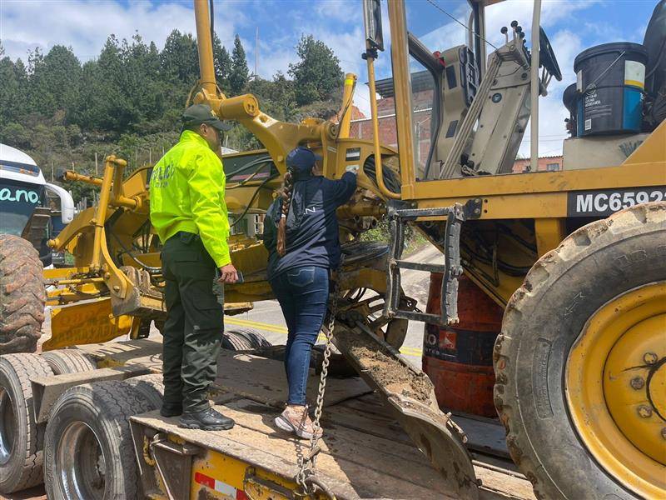
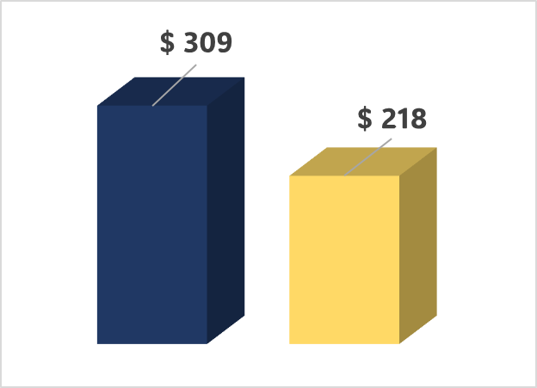
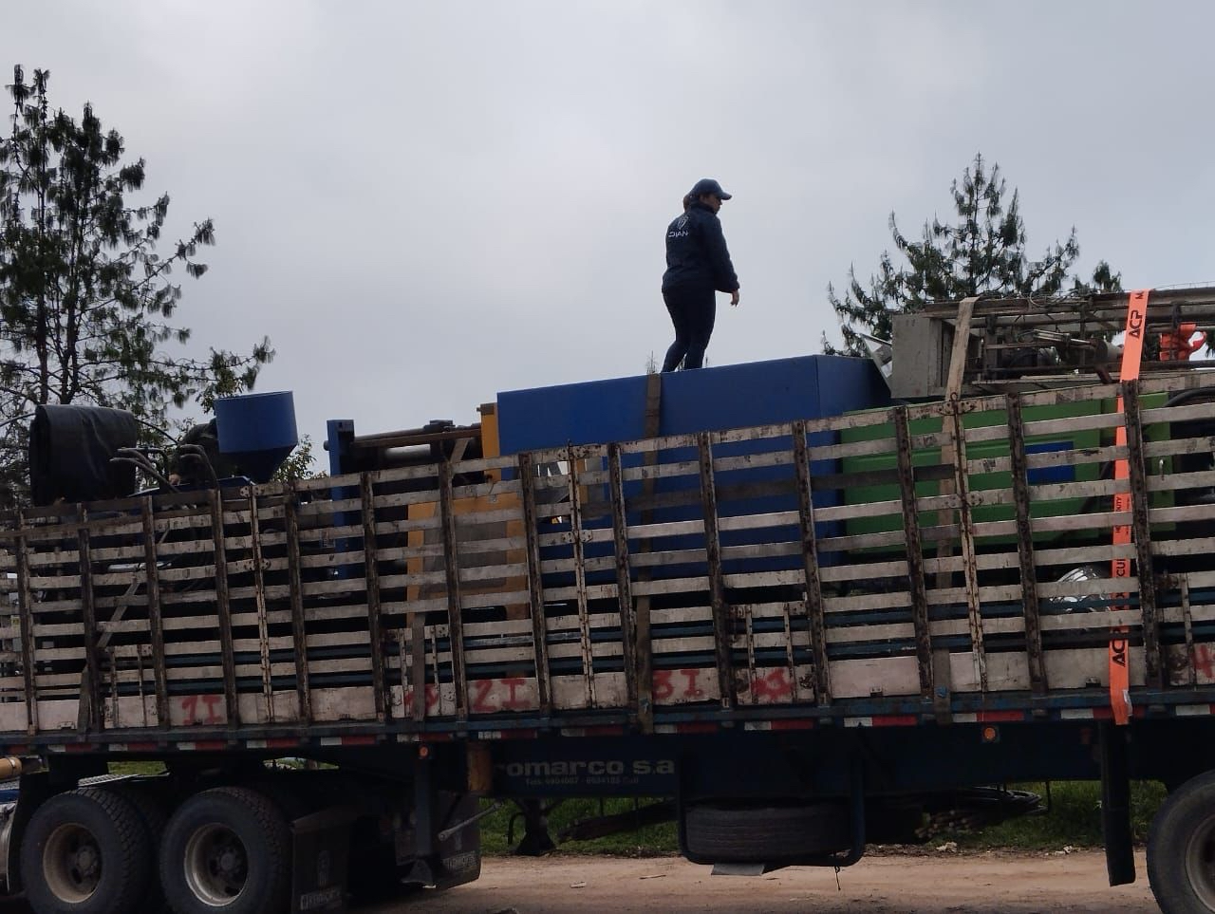
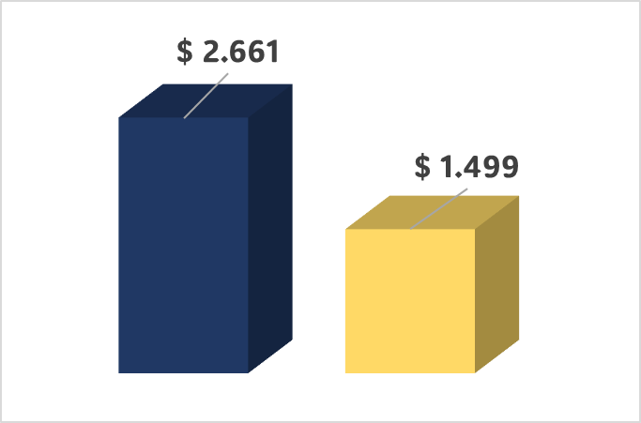
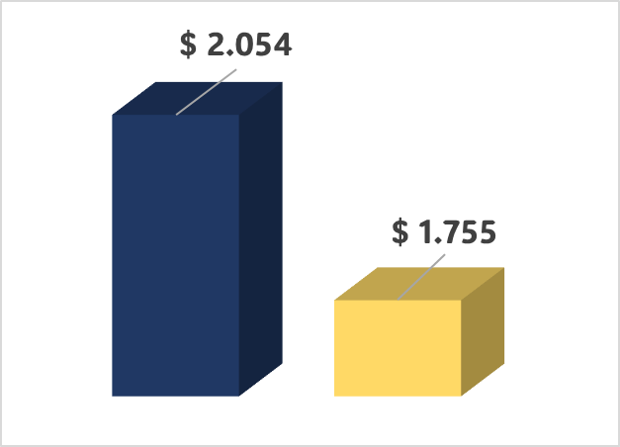
Comité de Gestión Tributaria, Aduanera y Cambiaria TAC 2026
Fiscalización aduanera
Gestión operativa
I Trim. 2026
2024
2025
Aprehensiones
Decomisos
* Cifra en millones de pesos

Slide 17





Comité de Gestión Tributaria, Aduanera y Cambiaria TAC 2026
Fiscalización aduanera
Aprehensiones más representativas de la gestión 2025
MERCANCÍA SURTIDA
MEDIAS DAMA
MEDIAS SET 3 PARES
AA 00006
18-01-2025 - Cantidad: 4,800 unid.
AA 00168
20-06-2025 - Cantidad: 5.036 unid.
AA 00222
29-07-2025 - Cantidad: 18,040 unid.
$67 M
$260 M
$191 M
PISOS PVC
MERCANCÍA SURTIDA
TRICIMOTOS ELÉCTRICAS
AA 00040
21-01-2025 - Cantidad: 198 unid.
AA 00158
14-06-2025 - Cantidad: 994 unid.
AA 00192
26-06-2025 - Cantidad: 8 unid.
$113 M
$79 M
$55 M

Slide 18
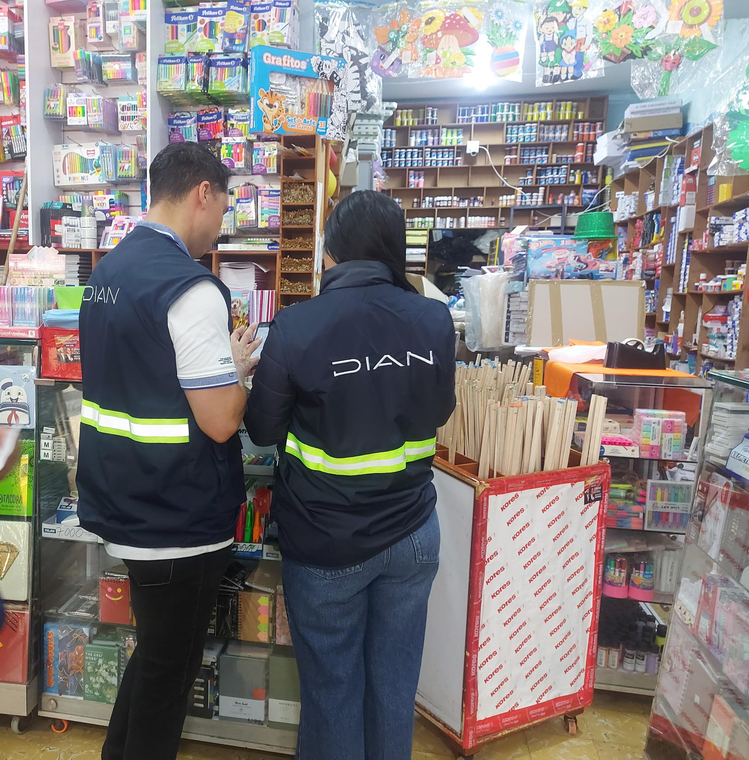
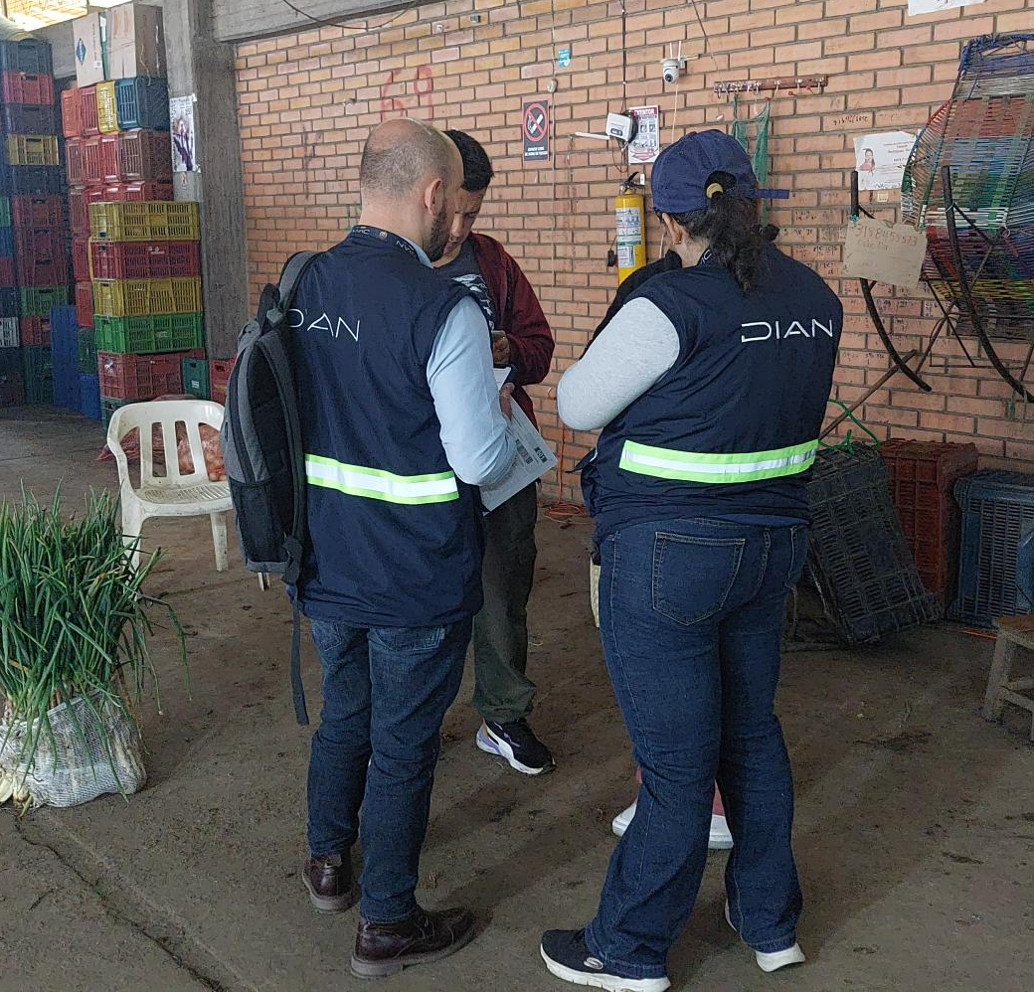
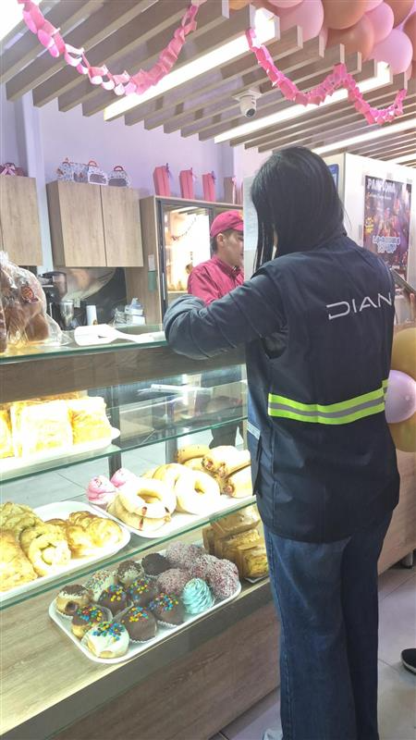
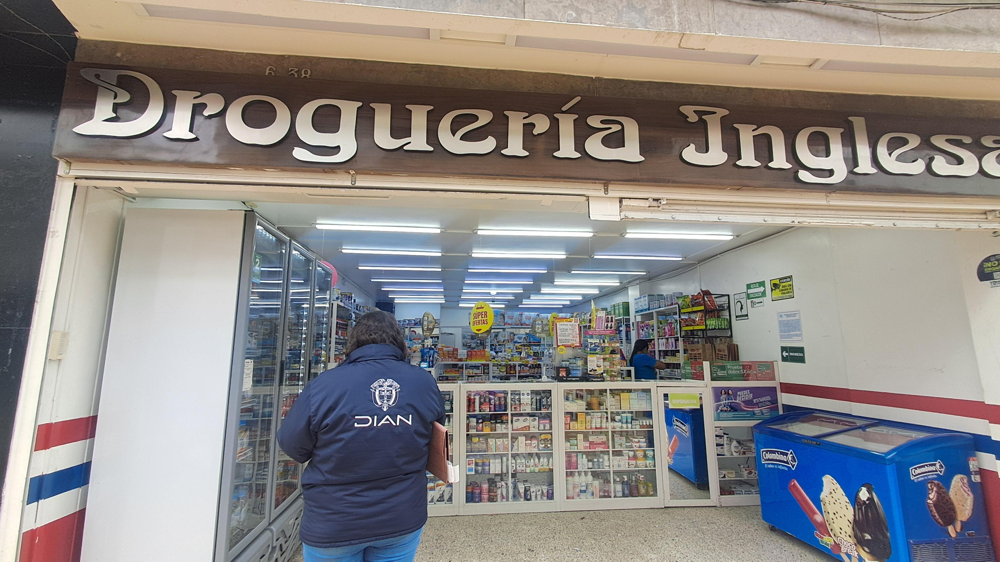
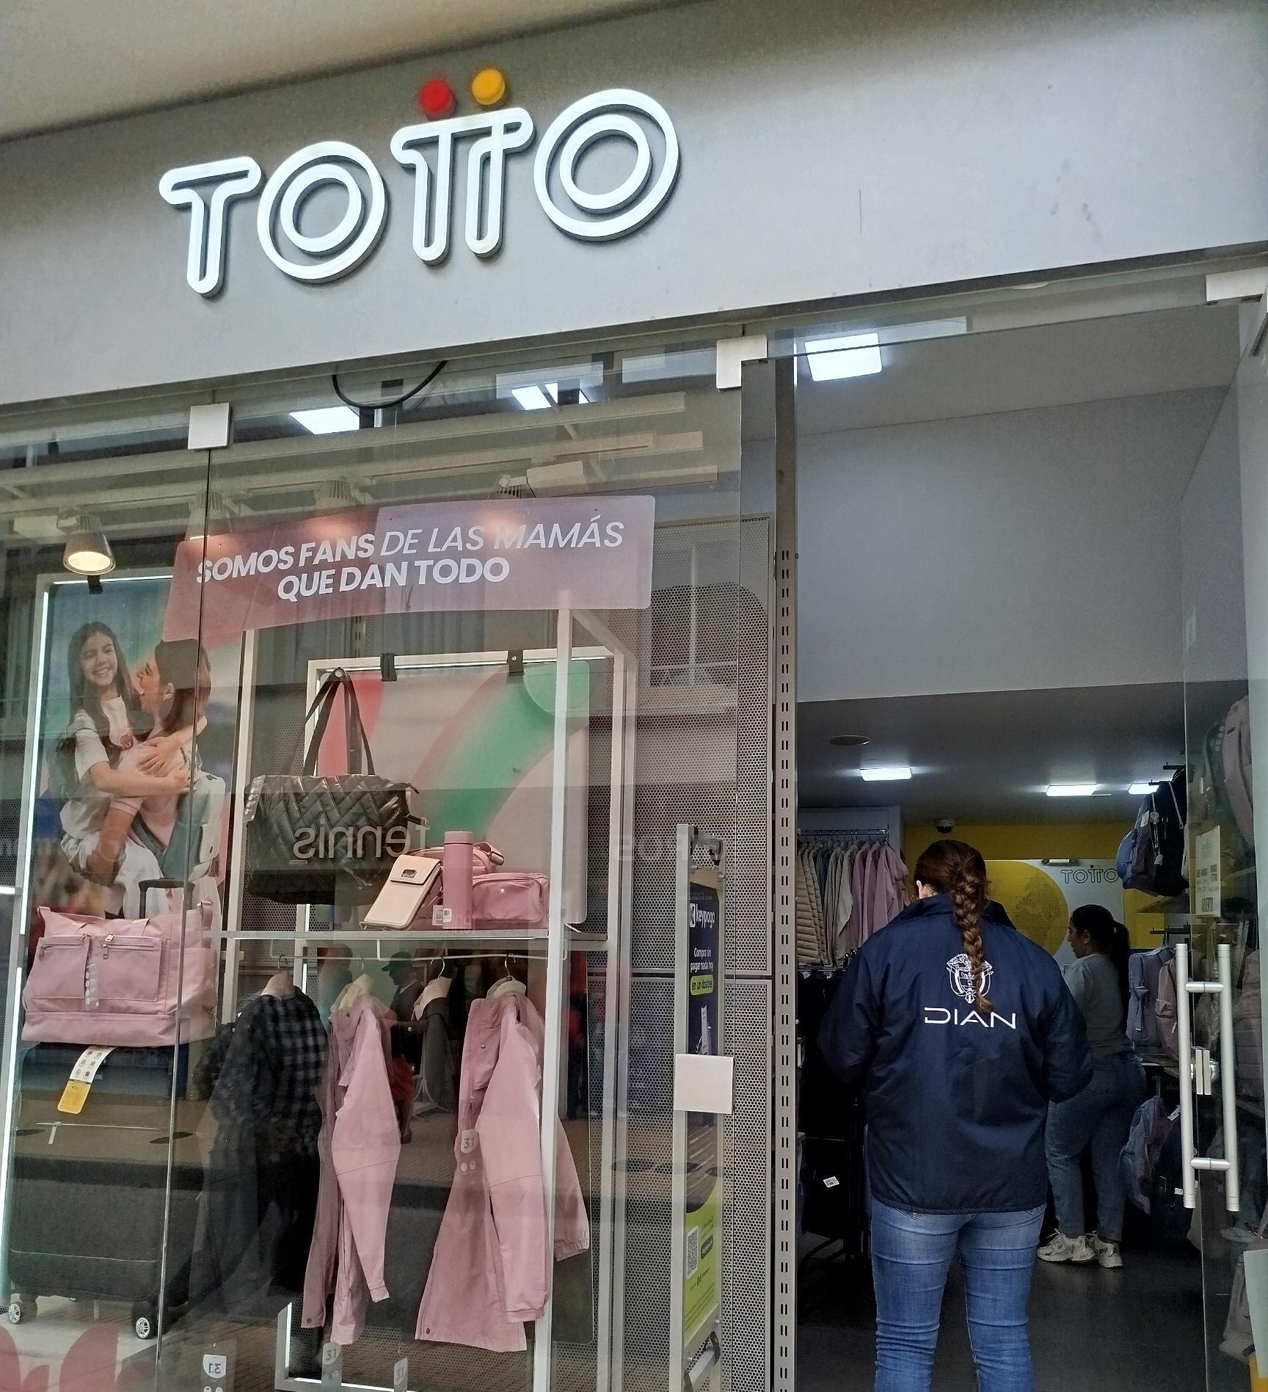
Comité de Gestión Tributaria, Aduanera y Cambiaria TAC 2026
Resultados Jornadas de Facturación
Vigencia 2025 y 2026 (corte marzo 2026)
2025
12 - Jornadas
970 - Visitas
Enero a Diciembre
Memorando 000025 de febrero de 2025: Meta 11 jornadas en el año
2026
1 - Jornada
18 - Visitas
Enero a Marzo
Memorando 00043 de marzo de 2026: Meta 5 jornadas en el año

Slide 19
Comité de Gestión Tributaria, Aduanera y Cambiaria TAC 2026
Capacitaciones 2025
37
23
62%
6
Capacitaciones realizadas
Capacitaciones en procesos misionales
Participación en temas misionales
Ejes temáticos abordados
Capacitaciones
Principales Resultados
37 capacitaciones ejecutadas durante la vigencia.
23 capacitaciones orientadas a procesos misionales.
Fortalecimiento de competencias en gestión aduanera, tributaria y jurídica.
Cobertura de procesos estratégicos y de apoyo.
Ejes Temáticos
Fiscalización aduanera y riesgos.
Medidas cautelares y normatividad.
Prevención del daño antijuridico.
Operación logística y custodia.
Gestión Jurídica y Tributaria.
Gestión de mercancías ADA.

Slide 20
Comité de Gestión Tributaria, Aduanera y Cambiaria TAC 2026
Capacitaciones 2026
9
7
78%
6
Capacitaciones realizadas (Ene-Mar)
Capacitaciones en procesos misionales
Participación en temas misionales
Ejes temáticos abordados
Capacitaciones
Principales Resultados
9 capacitaciones ejecutadas entre enero y marzo.
7 capacitaciones orientadas a procesos misionales.
Fortalecimiento de competencias en gestión aduanera, tributaria y jurídica.
Cobertura de procesos de apoyo.
Principales Ejes Temáticos
Fiscalización aduanera y actuaciones de control.
Atención y relacionamiento con e ciudadano.
Lineamientos, procedimientos y cumplimiento normativo en Fiscalización Aduanera.

Slide 21


Comité de Gestión Tributaria, Aduanera y Cambiaria TAC 2026
RETOS
Materia Tributaria – Fortalecer la jurisdicción a través de mesas técnicas, jornadas de orientación y atención en temas tributarios por los efectos de la actualización catastral en Pamplona, teniendo en cuenta la Renta en Personas Naturales, el patrimonio y retención en la fuente por venta activos fijos.
Facultades y Competencias – Gestionar y obtener las competencias necesarias para efectuar acciones de control efectivas en materia tributaria, que procuren el cierre de las brechas de evasión, combatir la elusión y el abuso tributario.
PROSPECTIVA
Fortalecimiento Seccional – Fortalecer la estructura de personal, la logística y tecnología, que son requeridas para lograr controles efectivos y alcanzar los resultados establecidos.

Slide 22
Gracias
Dirección Seccional Delegada de Impuestos y Aduanas de Pamplona

